Slide 1
Kalkulačka v postfixové notaci na čipu RP2040
Maturitní práce z informatiky
Ondřej Běhal, oktáva B, 2025/26
Notes:
Úvod

Slide 2
Výběr tématu
Aaa
Notes:
Jak Krteček k projektu přišel

Slide 3
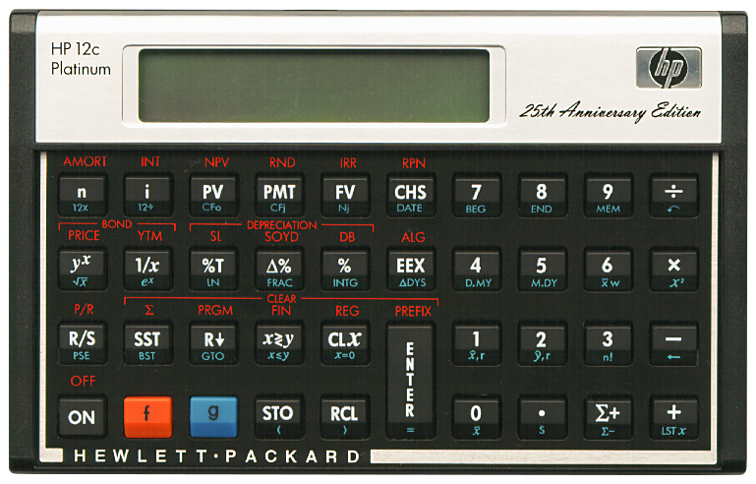
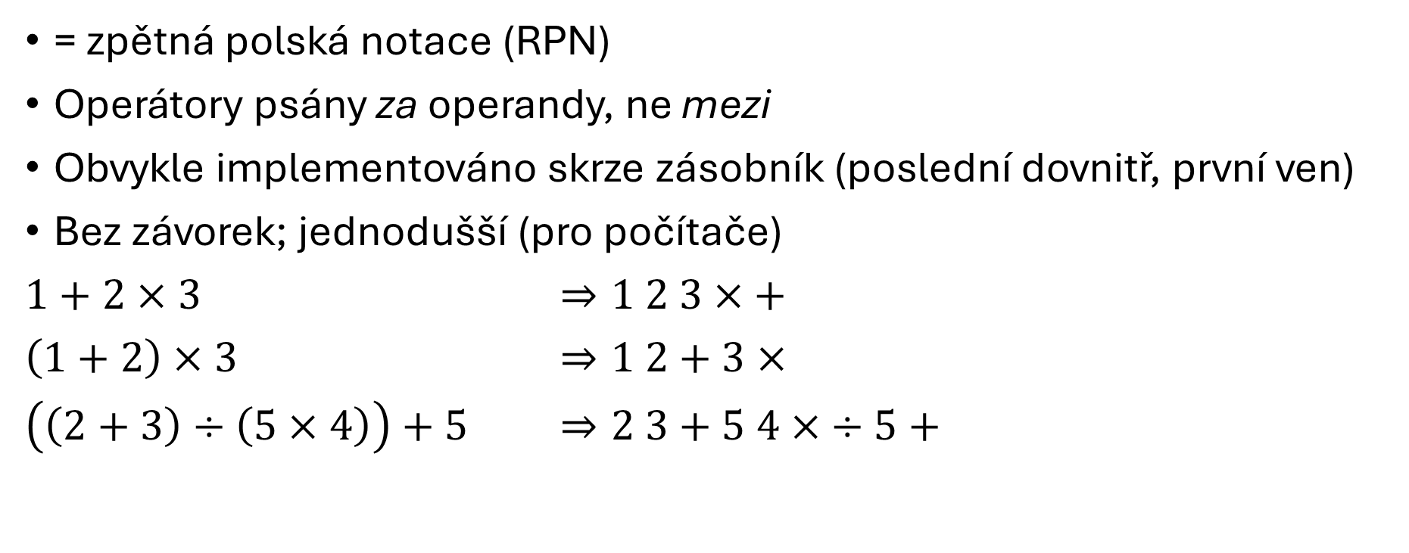
Postfixová notace
= zpětná polská notace (RPN)
Operátory psány za operandy, ne mezi
Obvykle implementováno skrze zásobník (poslední dovnitř, první ven)
Bez závorek; jednodušší (pro počítače)
$1+2×3$ $⇒1 2 3×+$
$\left(1+2\right)×3$ $⇒1 2+3×$
$\left(\left(2+3\right)÷\left(5×4\right)\right)+5$ $⇒2 3+5 4× ÷5+$
Notes:
Vysvětlit jednoduše RPN, jaké jsou rozdíly proti běžné infixové notaci
Ukázat příklady matematických výrazů, ukázat je přímo na kalkulačce, pokud je fyzicky přítomna
Lze povídat i o historickém kontextu
Zdroj obrázku: https://calculator-museum.nl/?hp-12c25thanniversary ; https://calculator-museum.nl/calculators/pictures/hp-12c25thanniversary.png

Slide 4

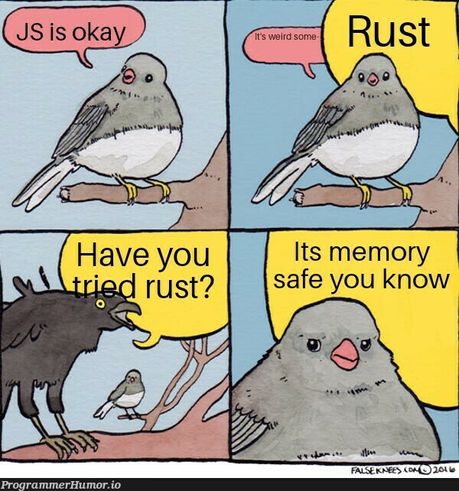
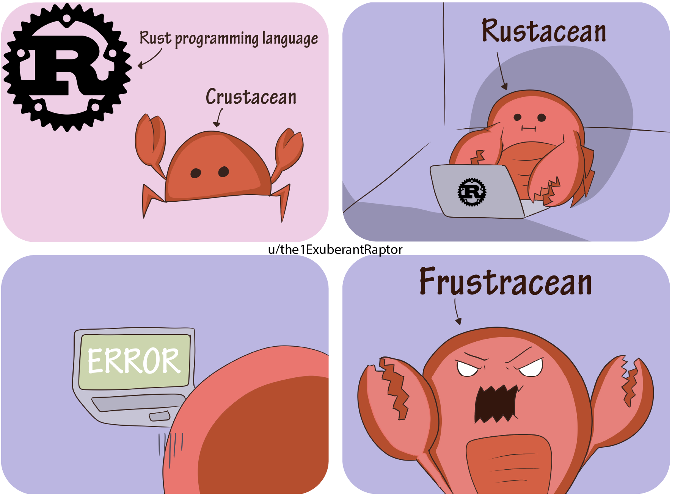


Notes:
Rust.
Rust je moderní (2015) systémový programovací jazyk. Sám se označuje jako „bleskurychlý“, s „neohroženou souběžností“, slibuje „dokonalou paměťovou bezpečnost“ a další vznešené vlastnosti.
Pochopitelně to
<evangelizující fanoušci>

Slide 5
Hlavní vlastnosti Rustu:
hluboce integrovaný statický analyzátor (borrow checker), koncept vlastnictví
"pokud se to zkompiluje, tak to poběží"
deterministická správa paměti bez náhodných pauz pro "paměťového popeláře" --> efektivita
generické funkce a typy, systém traitů poskytující garanci vlastností a schopností namísto OOP --> vhodné pro procedurální paradigma
chyby jako hodnoty – sjednocené paradigma zpracovávání chyb pomocí algebraických datových typů (enumy s daty), žádné zapomenuté if (ptr != nullptr)
politika abstrakce bez dopadu na výkon ("manuálně bys to nenapsal lépe")
sjednocený systém pro sestavování a správce balíčků
dobře čitelné chybové hlášky
(okrajově) podpora pro bezpečnější a jednoduší souběžnost

Slide 6
Rust
Moderní (m.j.) systémový programovací jazyk
Relativně nízkoúrovňový, výkonný, přesto poskytuje abstrakci
Odstup času => vyhnutí se starým chybám
Hluboce integrovaný statický analyzátor – borrow checker
Koncept vlastnictví a životností => paměťová bezpečnost
Chyby jako hodnoty => explicitní
Generické programování, systém traitů
Kvalitní nástroje
Od roku 2016 „nejmilovanější“ jazyk v průzkumech
Notes:
Rust je moderní systémový programovací jazyk
Relativně nízkoúrovňový – sice na absolutní škále vysokoúrovňový, ale vzhledem k jiným jazykům stále blíže k hardwaru
Výkonný – politika abstrakce bez dopadu na výkon ("manuálně bys to nenapsal lépe")
Díky odstupu času byl schopen vidět, co v jiných jazycích nefunguje a co udělat jinak / lépe
Do samého jádra jazyka je integrován statický analyzátor nazývaný „borrow checker“, který implementuje koncept vlastnictví a půjčování
Vlastnictví a půjčování popsán dále
Již během kompilace zajišťuje platnost ukazatelů a bezpečné přístupy k paměti bez dopadů na výkon
Oproti tomu „sběr odpadu“ (GC) je nedeterministický a obecně škodí výkonu
„Pokud se to zkompiluje, tak to poběží.“ / „Pokládá právě tolik (pomyslných) dopravních kuželů / bariér, aby člověku zabránil brát zkratky.“
Jednoduchá, jednotná a explicitní práce s chybami, kdy chyby jsou reprezentovány jednoduše jako hodnoty pomocí algebraických datových typů (enumů)
Enum je disjunktní sjednocení – popsáno dále
Žádné zapomenuté kontroly nulového ukazatele; typový systém jasně stanovuje, zda je chyba možná
Nemáme 20 různých vzájemně nekompatibilních způsobů
Generické programování => jeden kód dokáže pracovat s různými datovými typy, omezuje zbytečnou duplikaci kódu
Systém traitů popsán dále
Jednotný a kvalitní systém pro kompilaci Cargo
Který zároveň figuruje jako správce balíčků (program spravující knihovny, na kterých náš projekt závisí, jejich verze, a který je dokáže automaticky stáhnout z centrálního úložiště)
Velmi dobře čitelné chybové hlášky
Od roku 2016 je každoročně „nejmilovanějším“ jazykem podle průzkumů společnosti Stack Overflow, tzn. největší procento respondentů, kteří ho v nedávné minulosti používali, by ho rádi používali nadále.
Zdroj obrázku: https://rust-lang.org/static/images/rust-logo-blk.svg / https://rustfoundation.org/policy/rust-trademark-policy/#do-not-require

Slide 7
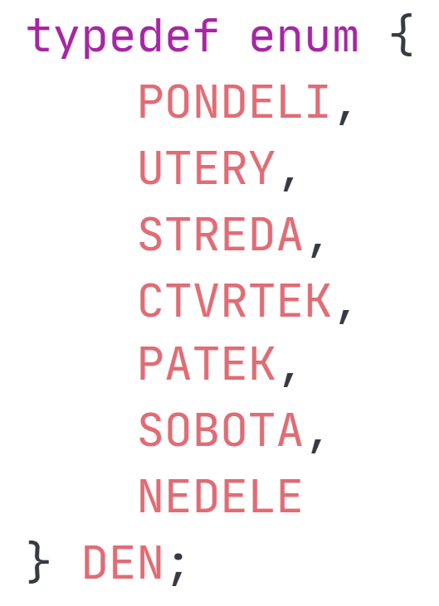
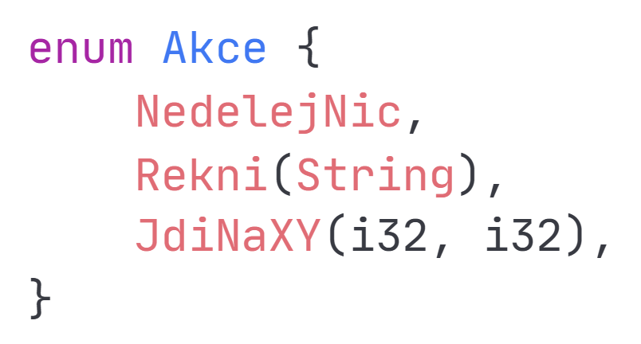

Enum /ˈinʌm/
Jinde: výčtový typ (fixní sada hodnot s identifikátory)
Rust: disjunktní sjednocení množin hodnot
Běžné sjednocení: $\left\{1, 2, 5\right\}∪\left\{2, 10\right\}=\{1, 2, 5, 10\}$
Disjunktní sjednocení: $\left\{1, 2, 5\right\}⊔\left\{2, 10\right\}=\{1_{A}, 2_{A}, 5_{A}, 2_{B}, {10}_{B}\}$
Každá varianta enumu dokáže obsahovat další data
Rozsáhlé využití při zacházení s chybami
Notes:
Enum, česky také „výčtový typ“, je datový typ, ve kterém programátor specifikuje konečnou množinu hodnot, kterých smí nabývat.
Každé hodnotě je běžně přiřazen textový identifikátor (a interní číselná reprezentace), který lze dále používat v kódu.
Na vrchním obrázku je příklad definice takovéhoto výčtu v jazyce C.
V jazyce Rust ale dokáží enumy mnohem více: jedná se o disjunktní sjednocení. To znamená, že je tvořen několika množinami hodnot,
a dokáže nabývat jakékoli z nich, ale rozlišuje stejné hodnoty z jiných množin.
Na příkladu zde je vidět, že když tyto dvě množiny hodnot obsahují hodnotu 2, tak běžné sjednocení by ji nerozlišovalo, ale disjunktní sjednocení rozlišuje mezi 2 z množiny A a 2 z množiny B.
V praxi je to využíváno tak, že každá varianta enumu se skládá nejen z identifikátoru, ale volitelně i z jednoho nebo více datového typů, které pak daná varianta bude obsahovat.
Na spodním obrázku je příklad definice takového enumu.
Rust hojně využívá enumy pro práci s chybami
Data, která jsou navrácena při úspěchu, jsou obsažena ve variantě Ok
Data navrácena při chybě (označující nejčastěji druh chyby, ke které došlo) jsou obsažena ve variantě Err
Zdroje obrázků: vlastní tvorba

Slide 8
Vlastnictví a půjčování
Každá hodnota má jediného vlastníka
Proměnná je přístupná pouze pro jejího vlastníka
Přiřazení do jiné proměnné nebo parametru funkce předá vlastnictví
Proměnné jsou ve výchozím stavu neměnné – klíčové slovo mut
Reference = ukazatele
„Propůjčují“ danou hodnotu někomu jinému (nejčastěji funkci)
Nikdy nesmí mít delší životnost než původní hodnota
1 měnitelná reference, nebo nekonečno neměnných referencí
Při skončení životnosti automaticky zavolán Drop
Surové ukazatele přenáší zodpovědnost na programátora
Notes:
Základní „teze“ borrow checkeru jsou následující:
Každá hodnota má svého jediného vlastníka
Vlastníkem může být proměnná deklarovaná v určitém bloku kódu, nebo nějaký objekt (struktura nebo enum)
K proměnné dokáže přistupovat pouze její vlastník (nebo blok kódu uvnitř vlastníka)
Ve výchozím stavu, pokud přiřadíme proměnnou do jiné proměnné, nebo ji předáme jako parametr nějaké funkci bez reference, předáme vlastnictví této nové proměnné nebo bloku kódu tvořící kód funkce, tzv. ji přesuneme nebo „předáme přes hodnotu“
Až na později popsanou výjimku, trait Copy
Ve výchozím stavu jsou všechny proměnné a reference neměnné, je třeba je explicitně označit jako měnitelné klíčovým slovem mut
V jiných jazycích jako C a C++ naopak jsou všechny proměnné měnitelné, pokud nejsou označeny jinak, což m.j. ztěžuje optimalizace kompilátoru
Reference jsou ukazatele na proměnné – hodnoty ukládající adresu v paměti, kde se ukazovaná proměnná nachází
V paradigmatu vlastnictví reference „propůjčují“ vlastnictví, povolují vlastníkovi proměnné dočasně přistupovat k proměnné, ale vlastnictví zůstává stejné
Nejčatěji jsou propůjčovány funkcím, protože když předáme hodnotu funkci, která ji nám nevrátí, proměnná zanikne, takže pokud předáme funkci jen referenci, tak s hodnotou může funkce pracovat, aniž by proměnná zanikla, v takovém případě tzv. předáme přes referenci
Rovněž se dělí na měnitelné, které mohou měnit hodnotu ukazované proměnné, a neměnné, které mohou pouze číst hodnotu
Borrow checker zajišťuje, že reference vždy ukazují na platné místo v paměti, zejm. že:
Reference není tzv. nulovým ukazatelem, tedy že neukazuje doslova nikam, na žádnou hodnotu (reprezentováno adresou nula – 0)
Ukazovaná proměnná nezanikne po celou životnost reference, což borrow checker vynucuje pomocí sledování životností proměnných
V zájmu zabránění souběhu (konfliktnímu přístupu k proměnné) smí existovat naráz (z pohledu životností) buď nejvýše jedna měnitelná reference, nebo nekonečno neměnných
Po skončení životnosti proměnné zavolá kompilátor automaticky její implementaci traitu Drop, pokud existuje, která „po sobě uklidí“, například uvolní alokovanou paměť.
Struktury a enumy nejdříve zavolají Drop samy na sobě, a pak na hodnotách v nich uložených
Pokud borrow checker není schopen zajistit, že jeho pravidla budou naplněna, je možné použít ještě tzv. surové ukazatele,
které samy o sobě neposkytují žádné garance a u kterých je za dodržování pravidel zodpovědný programátor.
Ztráta těchto garancí je však nebezpečná, protože nelze 100% prokázat, tudíž je možné přistupovat k hodnotám na adresách, na které surové ukazatele ukazují, pouze v speciálně označených blocích unsafe, které tak omezují možný rozsah, kde by se mohly dít nebezpečné operace, na nutné minimum.

Slide 9
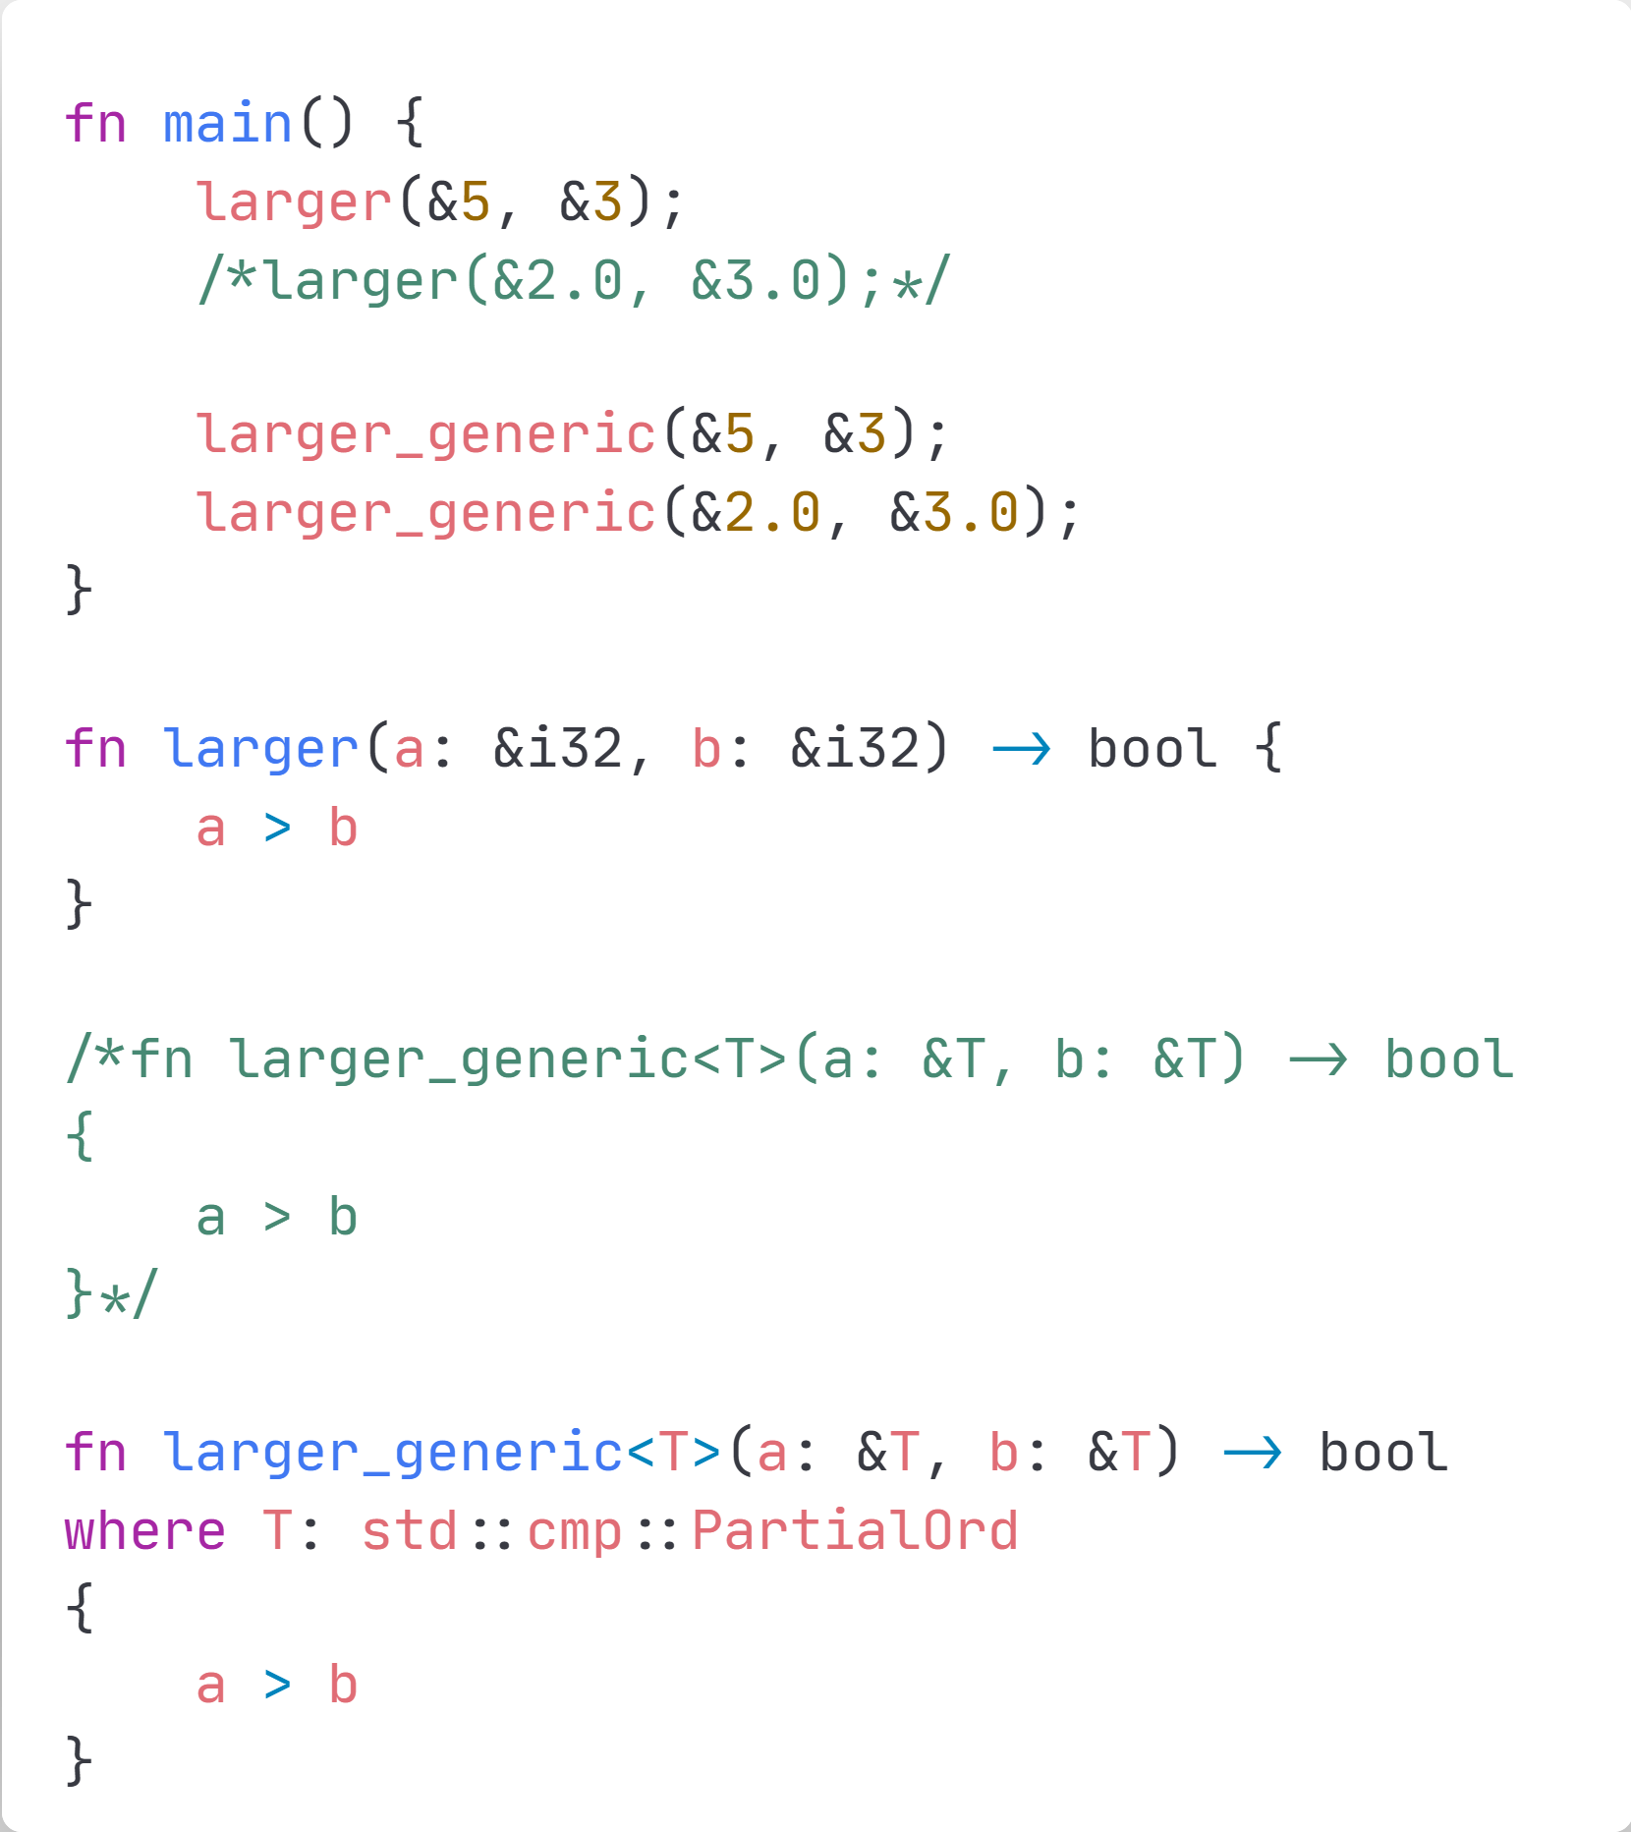
Traity
„rys, vlastnost, příznak“
Definují abstraktní chování datových typů
Vlastnosti, metody (funkce na typy)
Jeden trait může vyžadovat jiný trait
Funkce „univerzální“ přes různé typy
Traity omezují generické parametry
Notes:
Traity, česky „rysy“, „vlastnosti“ nebo „příznaky“, definují abstraktní chování datových typů
Implementace daného traitu garantuje, že daný typ má určité vlastnosti a implementuje určité metody
(metody = funkce pracující s daty uvnitř daného typu, nejčastěji struktury, asociované s daným typem)
Chování je u všech typů implementujících daný trait sémanticky stejné, i když samotné implementace v kódu se mohou lišit
Traity mohou volitelně vyžadovat, že mohou být implementovány pouze pokud je implementován i jiný trait
Trait, který je vyžadován, je nazývaný „supertrait“ (jako nadmnožina), vyžadující trait je „subtrait“ (jako podmnožina)
Využití 1: Funkce „univerzální“ (přesněji řečeno generické) přes různé typy
Některé operace na určitých typech prostě nedávají smysl: nelze se doptávat na 5. prvek v booleanu
Traity pomáhají omezovat generické parametry na pouze ty typy, které mají určité vlastnosti, které daná funkce vyžaduje
Příklad na obrázku: funkce nemůže přijmout zcela jakýkoli typ, ale pouze takový, který lze porovnávat (trait PartialOrd)
Zdroj obrázku: vlastní, pomocí https://carbon.now.sh/

Slide 10
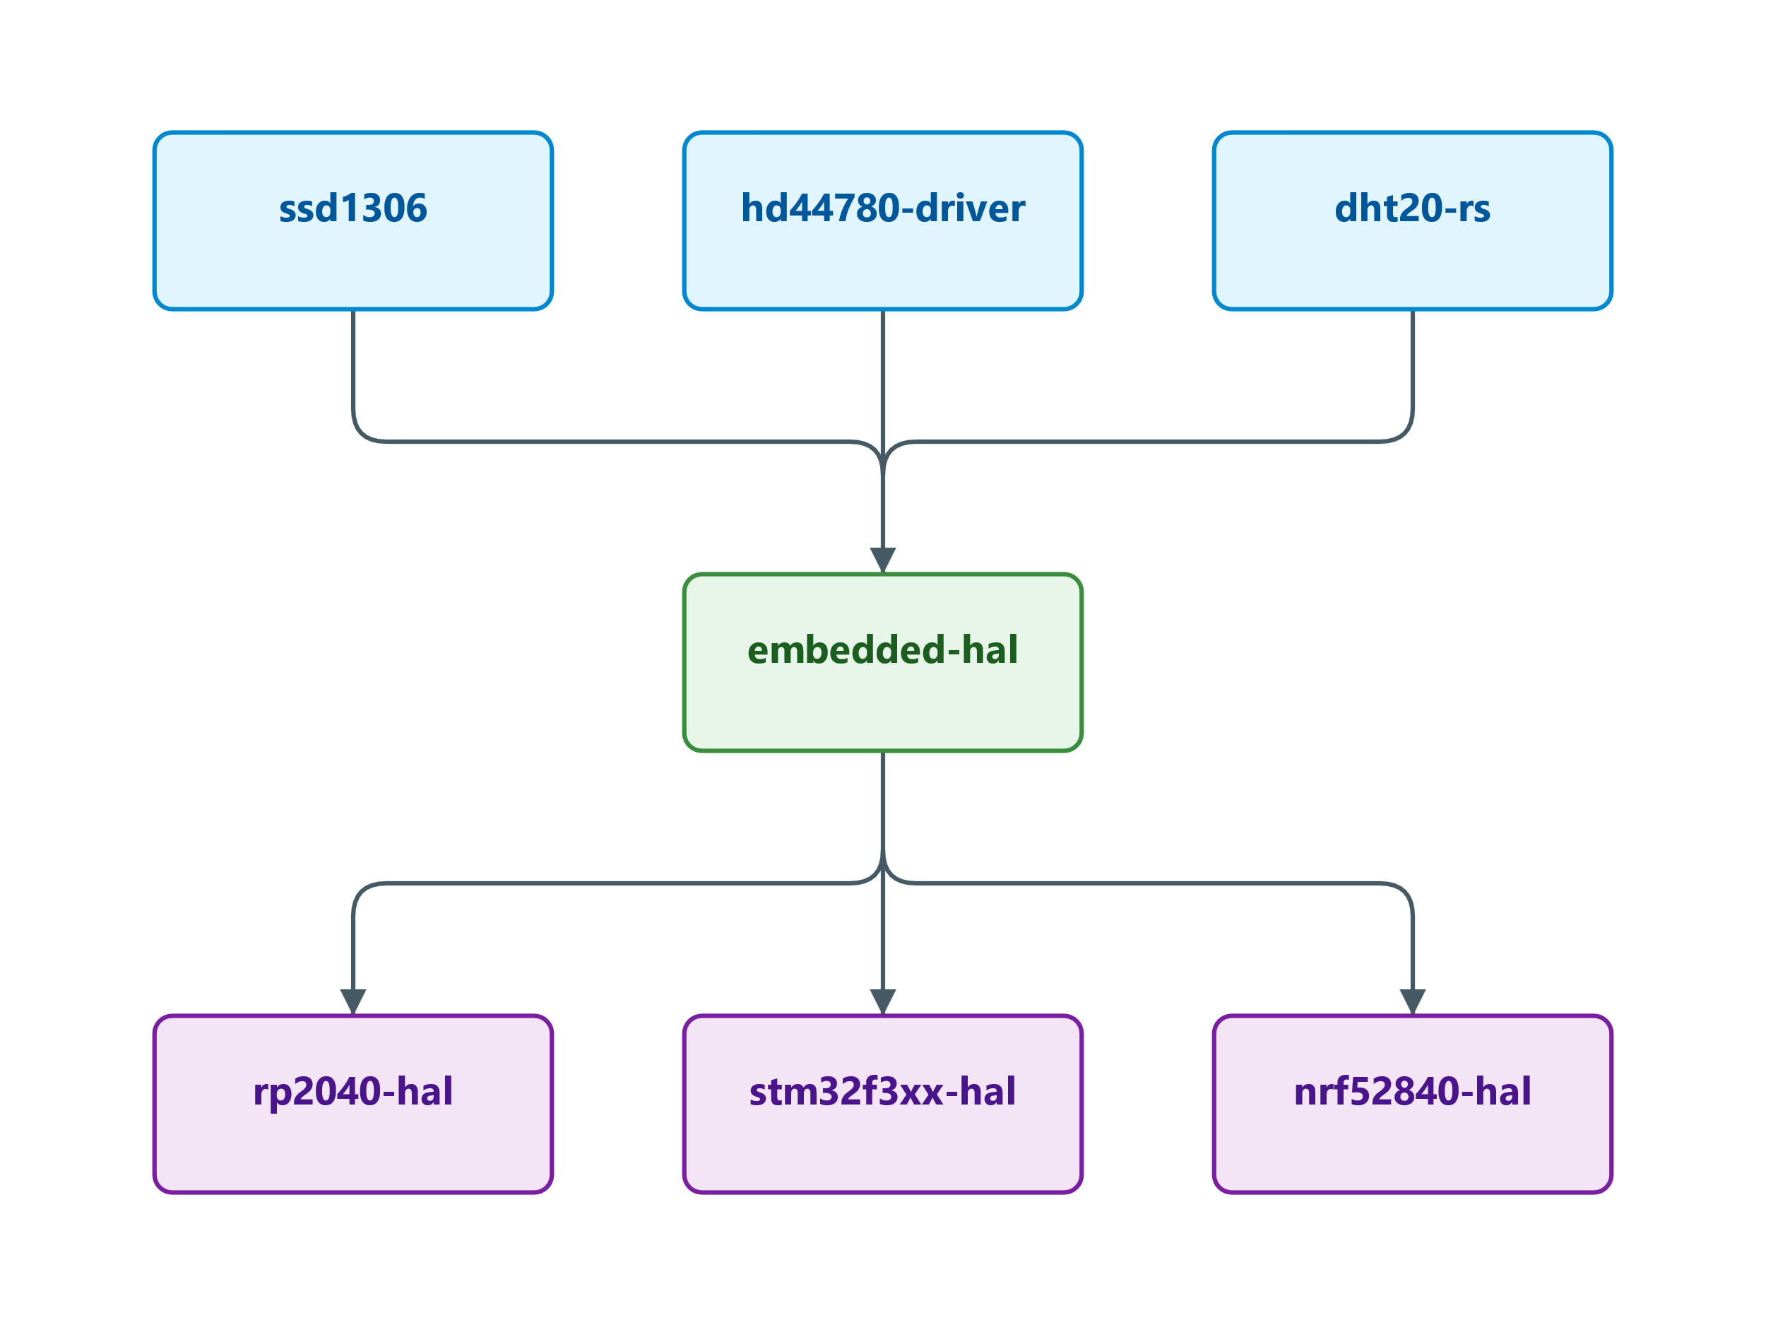
Traity 2
Přenositelné knihovny
Traity poskytují jednotné rozhraní pro různé backendy
Knihovny pak mohou být psány oproti těmto rozhraním namísto konkrétních implementací
Příklad: embedded-hal (různé mikrořadiče, jedno rozhraní)
Notes:
Využití 2: jednotné rozhraní pro knihovny (drivery atd.)
Některé knihovny (typicky ovladače v embedded sféře) potřebují být přenositelné přes mnoho různých backendů
Traity mohou být tímto „styčným bodem“, umožňujícím backendům abstrahovat své fungování do jednotných rozhraní
Knihovny pak mohou cílit na toto jednotné rozhraní a tak podporovat jakýkoli backend, který toto rozhraní implementuje
Například v našem projektu jsme použili knihovnu embedded-hal, která sama o sobě pouze poskytuje traity.
Konkrétní HAL (vrstvy pro abstrakci hardwaru) pak implementují tyto traity na svých strukturách poskytujících přístup k hardwaru,
a ovladače pro periferie mohou psát své funkce generické přes tyto stejné traity.
Každý ovladač je pak schopen běžet na každé HAL bez potíží.
Zdroj obrázku: Gemini 3.1 Pro (2.4.2026)

Slide 11
Traity 3
Speciální, interní traity
Clone, Copy – kopírování hodnot
Drop – zničení hodnot
Default – výchozí hodnota
PartialEq a Eq – operátor rovnosti ==
PartialOrd a Ord – operátory nerovnosti <, <=, > a >=
Debug a Display – formátování na text
Makro #[derive(…)] – automatická implementace
Notes:
Využití 3: samotný jazyk využívá interně různé speciální traity pro některé své funkce
Traity Clone a Copy poskytují způsoby, jak zkopírovat hodnotu
Clone poskytuje nějakou metodu, která vytvoří sémantickou kopii, může alokovat novou paměť atd.
Copy pouze označuje, že lze hodnotu zkopírovat slepou kopií bitů
Pokud typ implementuje Copy, je automaticky kopírován, kdykoli by byl přesunut
Copy vyžaduje i implementaci Clone, který je pak implementovaný prostou kopií
Trait Drop, jak již bylo popsáno, umožňuje spustit vlastní kód, kdykoli je hodnota zničena (tzv. destruktor)
Např. uvolnění zdrojů, uzavření socketu apod.
Vzájemně se vylučuje s Copy, protože by bylo velmi náročné předvídat, kdy a jak často by byly destruktory volány
Trait Default vyžaduje metodu, která by fungovala jako výchozí konstruktor, navracejíc výchozí hodnotu typu
Např. u čísel je to nula (0), u String je to prázdný řetězec apod.
Dvojice traitů PartialEq a Eq definuje způsob porovnávání u operátoru rovnosti
PartialEq vyžaduje symetrickou a tranzitivní relaci
Eq je subtrait (podmnožina) PartialEq a vyžaduje navíc reflexivní relaci
Dvojice PartialOrd a Ord definuje způsob porovnávání / seřazování u operátorů nerovnosti
Porovnání PartialOrd může selhat, Ord je schopno seřadit celou množinu hodnot
Předešlé dva traity Partial* existují hlavně kvůli číslům s plovoucí desetinnou čárkou, protože hodnota NaN (=není číslo) se nerovná sama sobě (ani ničemu jinému) a jakékoli porovnání s ní je nepravdivé
Dvojice Debug a Display specifikuje způsob, jak formátovat hodnotu na text
Debug je zamýšleno jako zobrazení pro programátora, nemá být nijak „hezké“
Ideálně úplně každý typ by ho měl implementovat, i třeba jen jako výčet hodnot polí ve struktuře
Display je zamýšleno jako zobrazení pro uživatele, mělo by zobrazovat sémantickou hodnotu
Clone, Copy, Default, Debug a porovnávání lze automaticky implementovat na naše typy pomocí makra derive, ale obvykle pouze pokud je všechny položky ve struktuře / enumu rovněž implementují

Slide 12
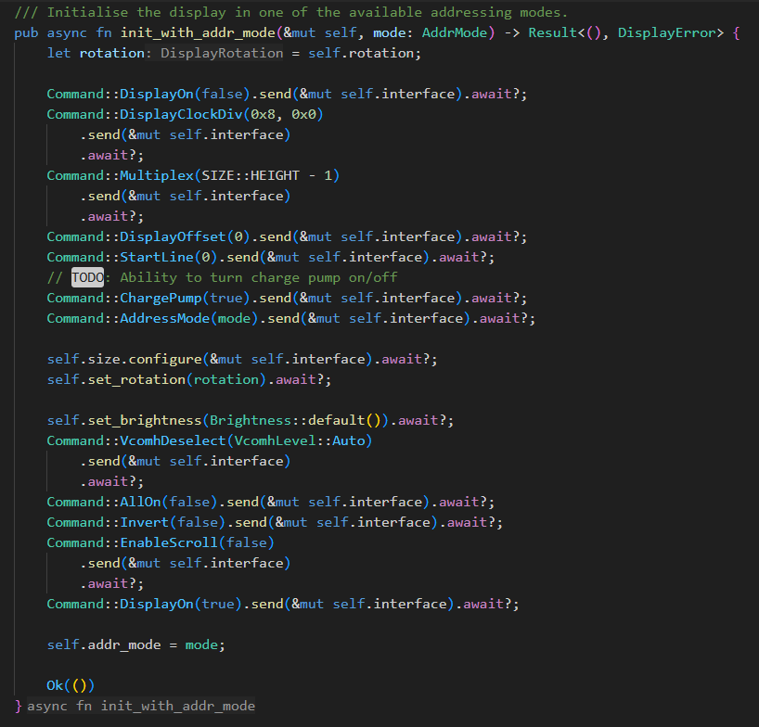
Průběh programu
Nejsložitější zařídí HAL a HW
Inicializace – hodiny, periferie, datové struktury
Nekonečná smyčka
Enter, Backspace, tečka, N, 0-9, +-*/, Ctrl-R, Ctrl-T
Aplikační kód rozdělen do modulů
stack, textbox, decfix, custom_error, command_mode
Notes:
Na začátku běhu programu ty nejsložitější funkce zařídí námi použitý HAL (=vrstva pro abstrakci hardwaru) ve spolupráci s pevně zakódovanou logikou v čipu
Poté, co konečně získáme kontrolu nad čipem (HAL spustí naši hlavní funkci – main()), je potřeba:
Přepnout z výchozího, ale poměrně nepřesného časovače ROSC (prstenec hradel NOT) na krystalové hodiny XOSC (s externím krystalem)
Aktivovat a nastavit periferie I2C a UART
Připojit se k displeji přes sběrnici I2C a inicializovat ho pomocí funkcí poskytovaných ovladačem (snímek obrazovky z kódu ovladače vpravo)
Vytvořit datové struktury, které náš kód potřebuje, tedy struktury zásobníku a textového pole
Nakonec procesor vejde do nekonečné smyčky (ze které se nedostane jinak než restartem)
Přečte 1 bajt z rozhraní UART (čeká, dokud nějaký nedorazí) a převede ho na Unicode znak
Pomocí velkého výrazu match se rozhodne, jak se zachová podle toho, o jaký znak jde (přidání znaku do textového pole / odstranění znaku / negace vstupu / matematická operace / ovládání kalkulačky)
Celý kód se nenachází pouze v jednom souboru, ale pro vyšší čitelnost i lepší členění rozdělen do více modulů, každý v zvláštním souboru
Modul stack je zodpovědný za definici samotné datové struktury zásobníku, na kterou ukládáme čísla, se kterými provádíme operace, a kterou zobrazujeme na displej
Modul textbox definuje pomocnou strukturu, která provádí operace na textovém poli a vykresluje jej na displej
Modul decfix obsahuje kód pro náš (dále popsaný) datový typ čísla s fixní desetinnou čárkou
Modul custom_error popisuje enum, který v celé aplikaci používáme pro práci s chybami, obsahující všechny možné typy chyb
Nakonec modul command_mode se skládá pouze z jedné funkce, skrze kterou implementujeme příkazový mód

Slide 13
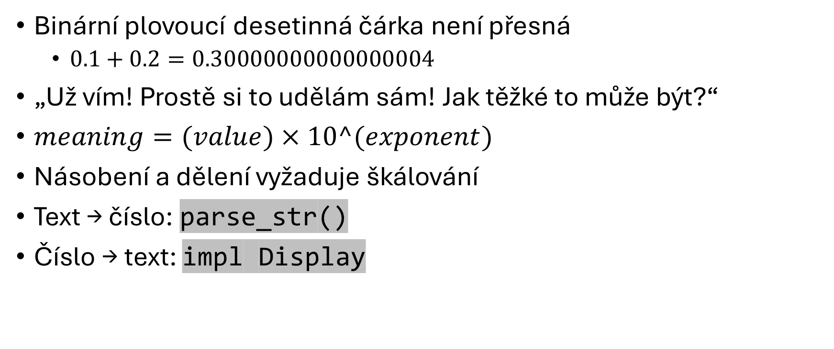
Desetinná čísla
Binární plovoucí desetinná čárka není přesná
$0.1+0.2=0.30000000000000004$
„Už vím! Prostě si to udělám sám! Jak těžké to může být?“
$meaning=(value)×10^(exponent)$
Násobení a dělení vyžaduje škálování
Text → číslo: parse_str()
Číslo → text: impl Display
Notes:
V průběhu tvorby kalkulačky nastal těžký problém: buď zůstat u celočíselných operací a mít rozbité dělení, nebo používat čísla s plovoucí desetinnou čárkou a mít nepřesné všechny operace
Čísla s plovoucí desetinnou čárkou jsou také binární, takže se snaží napasovat své hodnoty do binárních desetinných čísel, což ale v mnoha případech vede k nepřesnému a neintuitivnímu zaokrouhlování
Nenašel jsem žádnou vhodnou knihovnu, která by to implementovala za mě, takže jsem se rozhodl si to napsat sám
Struktura se skládá z dvou čísel: value (hodnota) a exponent. Sémantická hodnota je číslo value vynásobené desítkou umocněnou na číslo exponent = číslo value s desetinnou čárkou posunutou o „exponent“ míst doprava (doleva, pokud záporné)
Výchozí exponent je mínus devět, což odpovídá přesnosti na devět desetinných míst
Celkový rozsah reprezentovatelných hodnot je přibližně ±9,2 miliard – dostatek pro běžné počty
Sčítání a odčítání čísel v takovémto formátu je prosté, stačí sčítat jen hodnoty value,
ale násobení a dělení by sčítaly / odčítaly exponenty, takže je potřeba čísla škálovat tak, aby výsledek zachoval exponent
Čísla vytvářena pomocí zpracování textu na číslo funkcí parse_str(), která jej rozdělí podle desetinné čárky a zpracuje
Pokud není desetinná část přesně 9 číslic dlouhá, buď ji zkrátí, nebo doplní nulami (oboje zprava), obě části sečte
Pro zobrazení na displej implementuje trait Display, který naopak formátuje číslo na text, rozdělí textový řetězec podle místa desetinné čárky, a vloží ji, pokud není desetinná část nulová.

Slide 14
Command mode
= příkazový mód
Ovládání mimo matematické operace
Textové pole pro (textové) příkazy namísto čísel
Ladicí příkazy
Jas displeje
Zásobník
Notes:
Příkazový mód kalkulačky, interně nazván command mode (neboť kód i jeho komentáře jsem psal v angličtině), slouží k ovládání kalkulačky mimo provádění matematických operací nebo zadávání čísel. Uživatel do něj přepne klávesou Ctrl+T.
Textové pole začne přijímat alfanumerické znaky (písmena a čísla), aby do něj uživatel zadal textový příkaz
Některé příkazy jsou používány pro jednodušší ladění (reset, breakpoint / breakpoint alt, boot usb, redraw)
Příkaz brightness {1-5} nastaví jas displeje na jeden z pěti úrovní
Další příkazy ovládají zásobník, na kterém jsou čísla
clear vymaže zásobník
duplicate zduplikuje posední číslo
drop upustí vrchních N čísel, pokud není číslo zadáno, tak jedno vrchní
swap prohodí vrchní dvě položky

Slide 15
Ovládání

Slide 16
Výsledek v akci

Slide 17
Osobní shrnutí

